Slide 1
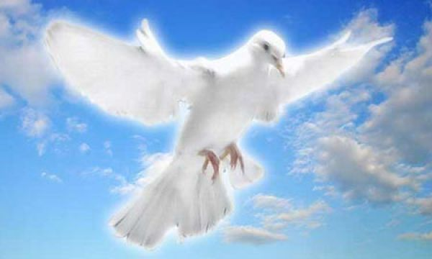
Проект “ Добрі справи , щоб навколо нас панували дружба й доброта ”
Група “Соняшник”

Slide 2
Вид проекту : довгостроковий , колективний.
III. Учасники проекту :вихователі , діти , батьки.
IV. Тема проекту: виховання моральних якостей особистості дітей дошкільного віку у процесі взаємодії ДНЗ і сім’ ї .
V. Мета : формування соціальної відповідальності та вміння відчувати й розуміти себе та інших людей, прищеплення найвищих моральних чеснот.
VI. Об’єкт проектування : професійно-педагогічна допомога батькам у моральному вихованні дітей дошкільного віку.
Завдання :
- підвищити ефективність педагогічної просвіти батьків щодо морально-етичного виховання дітей.
- зацікавити кожну дитину та її батьків тематикою проекту й упродовж його реалізації , підтримувати стійкий інтерес до цієї проблеми.
- залучати батьків до освітньо-виховного процесу , а саме , виконати єдину вимогу систематичної роботи ДНЗ і сім ‘ї в організації практичної діяльності щодо морально-етичного виховання дітей дошкільного віку.
- виховувати шанобливе ставлення , любов до родини, рідних , краю, Батьківщини.

Slide 3
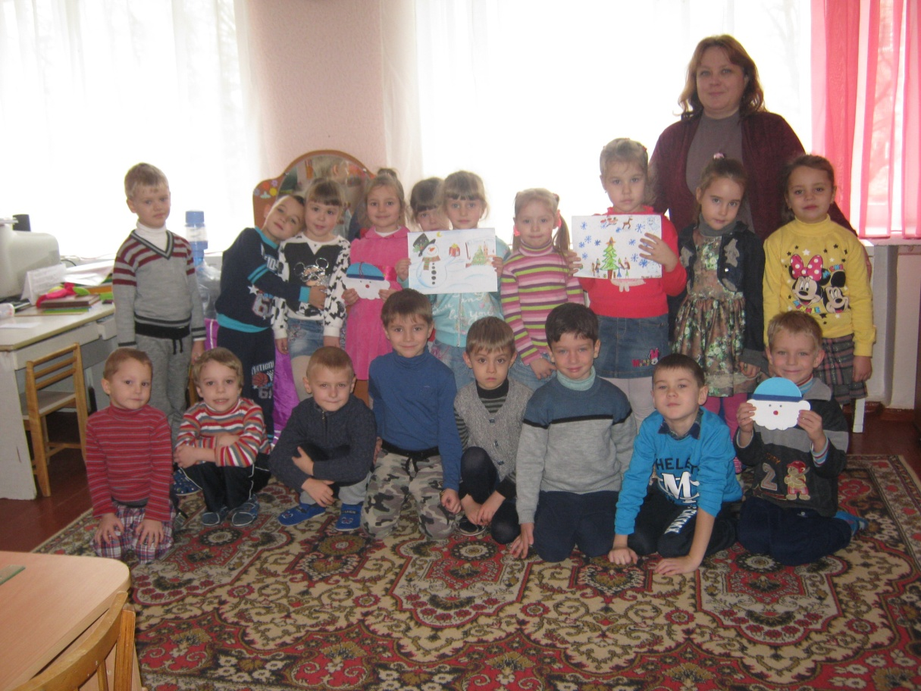
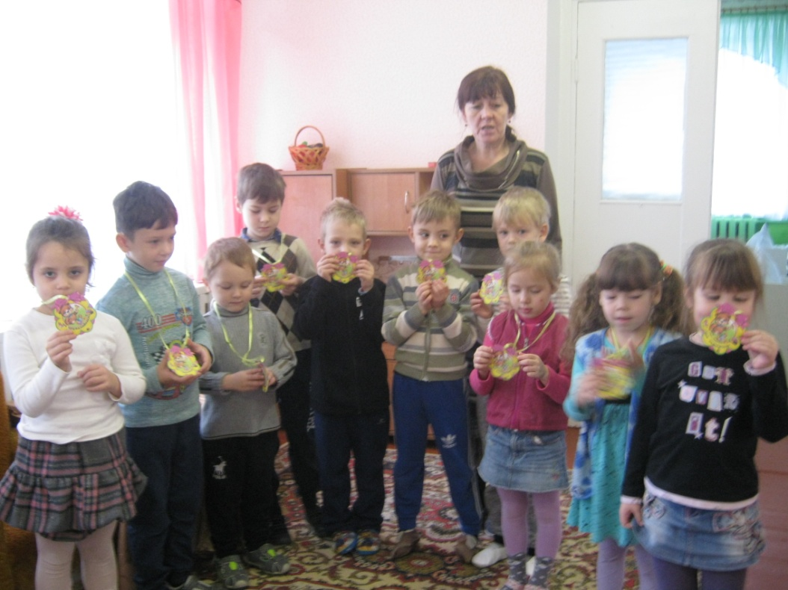
Вас вітають діти групи “Соняшник”
Люди на Землі !Спішіть добро творити,
Щоб нам не згинути у морі зла,
Щоб кожен міг серед краси прожити
У царстві справедливості й добра.

Slide 4
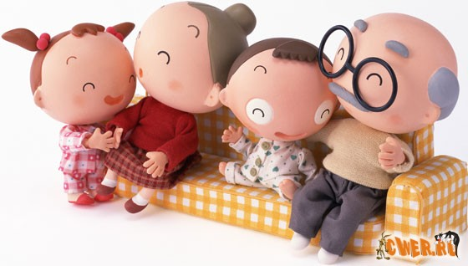
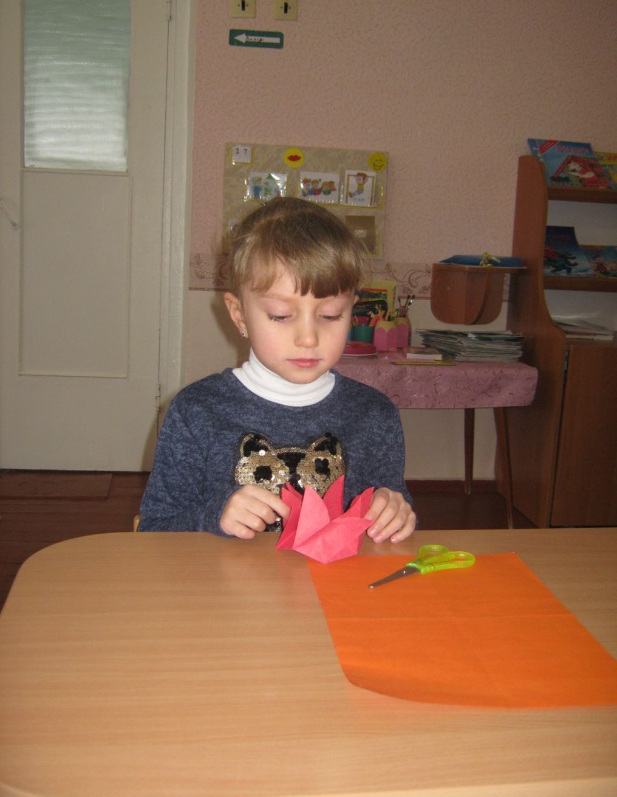
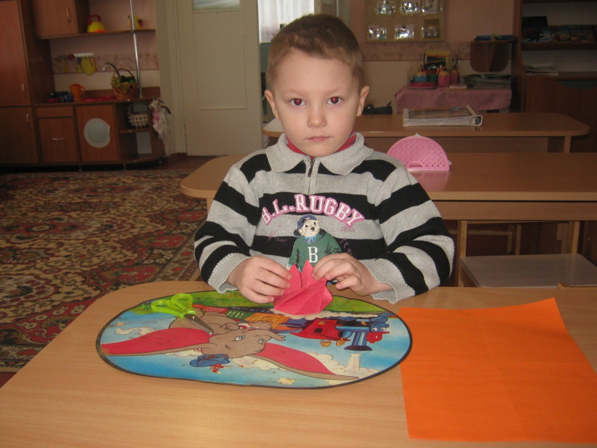
“Шануй старість “(подарунки літнім людям до дня людей похилого віку )

Slide 5
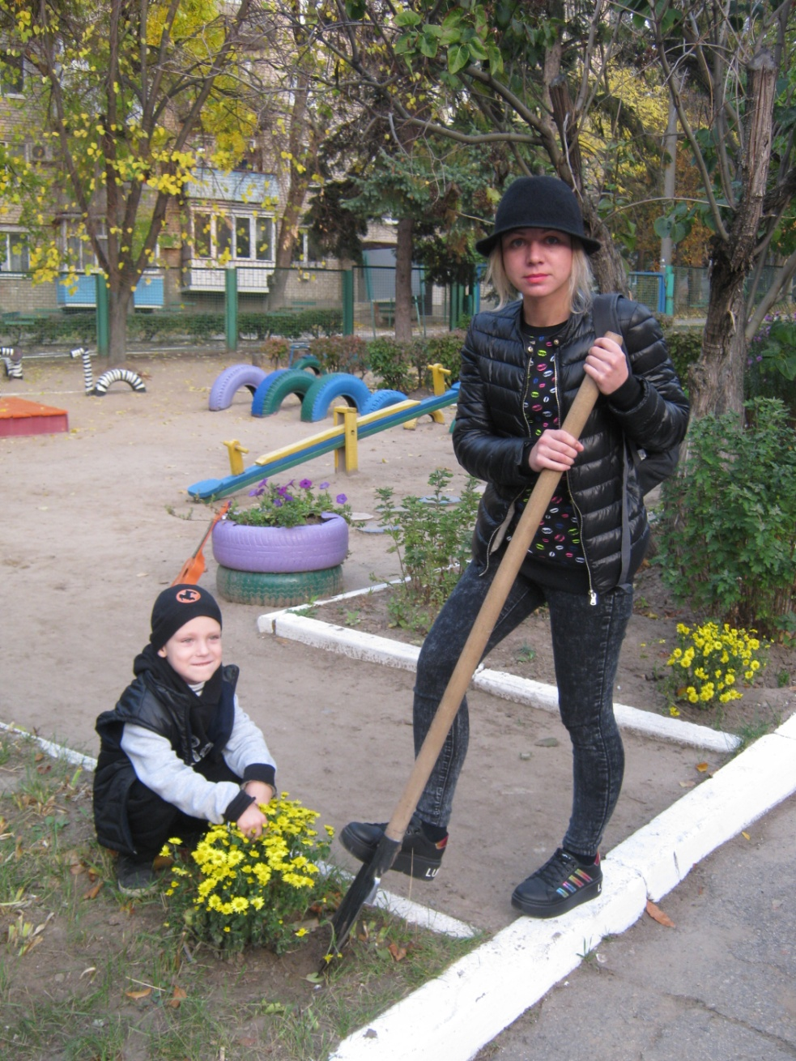
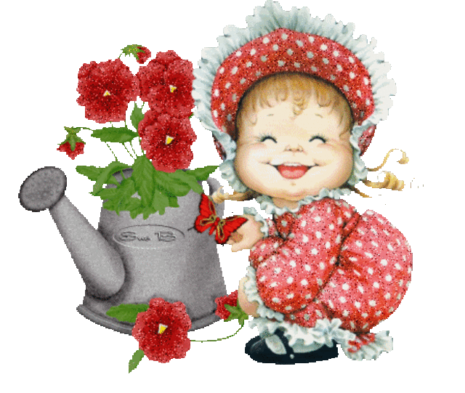
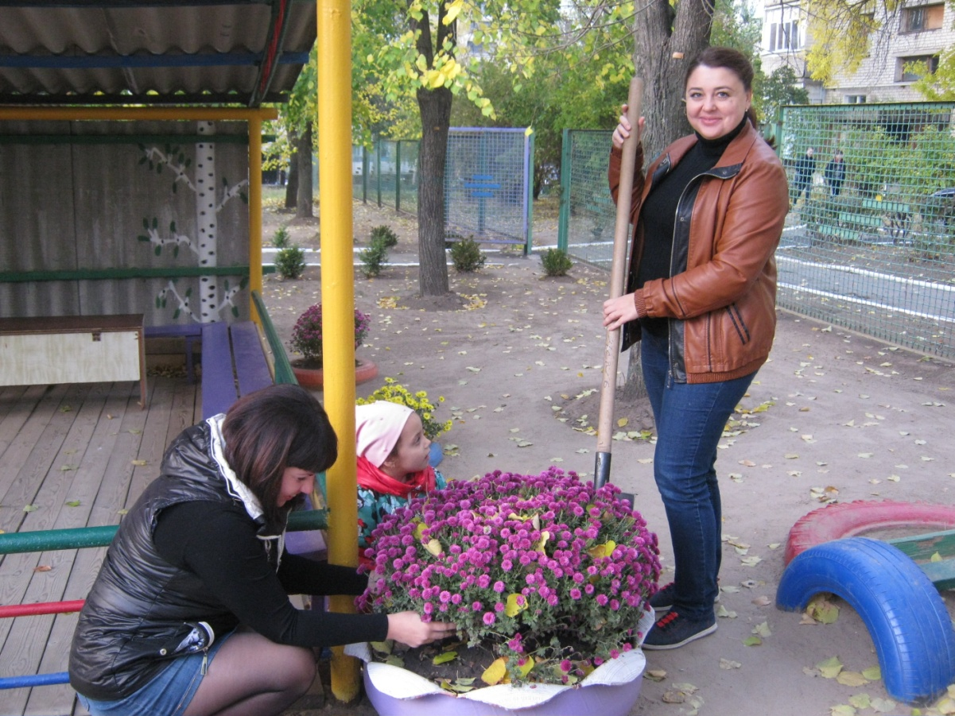
Акція “Квітуча клумба” Діти разом з батьками приймали активну участь в акції

Slide 6
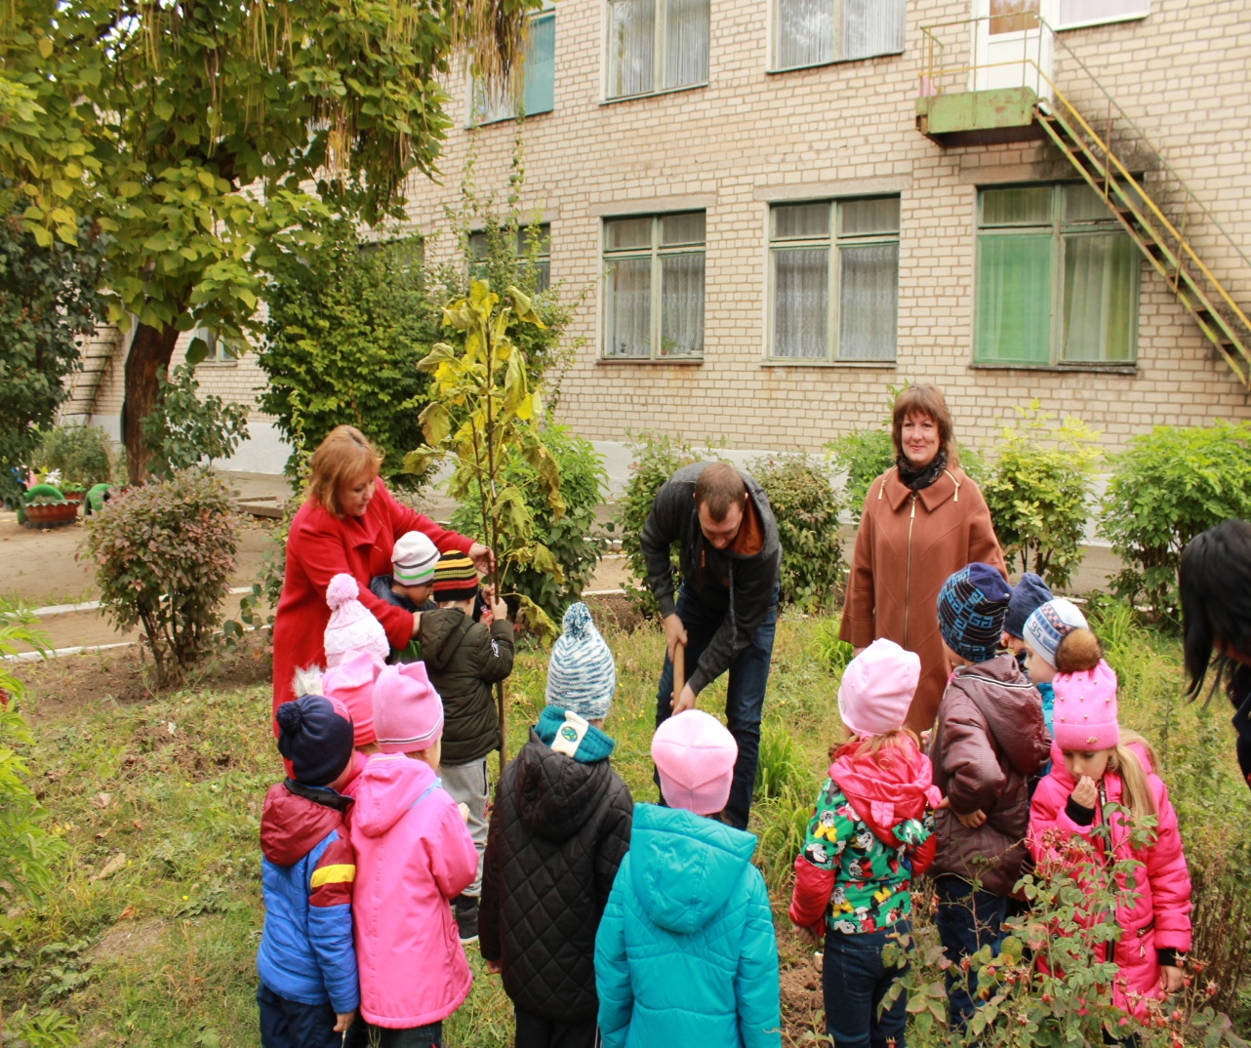
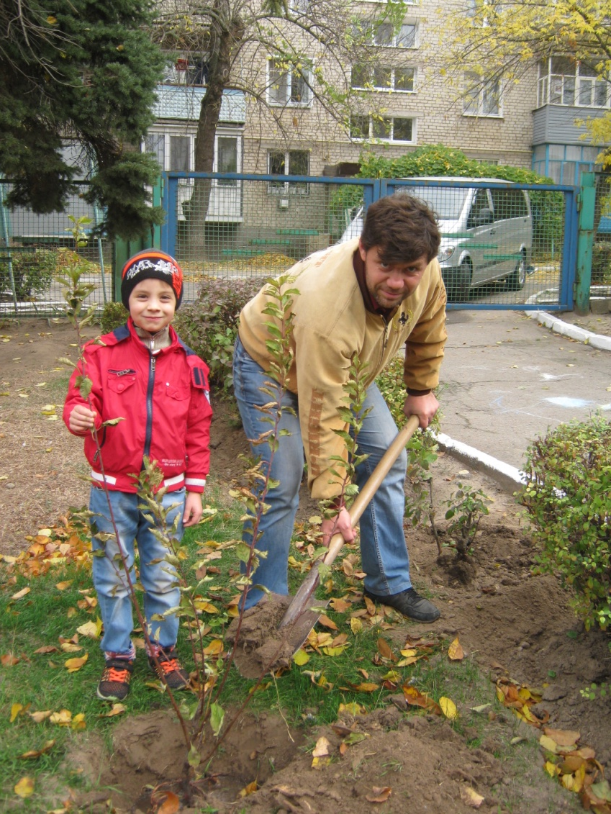
Людина -частина природи (Посадка дерев на території дитячого сада та майданчика)

Slide 7
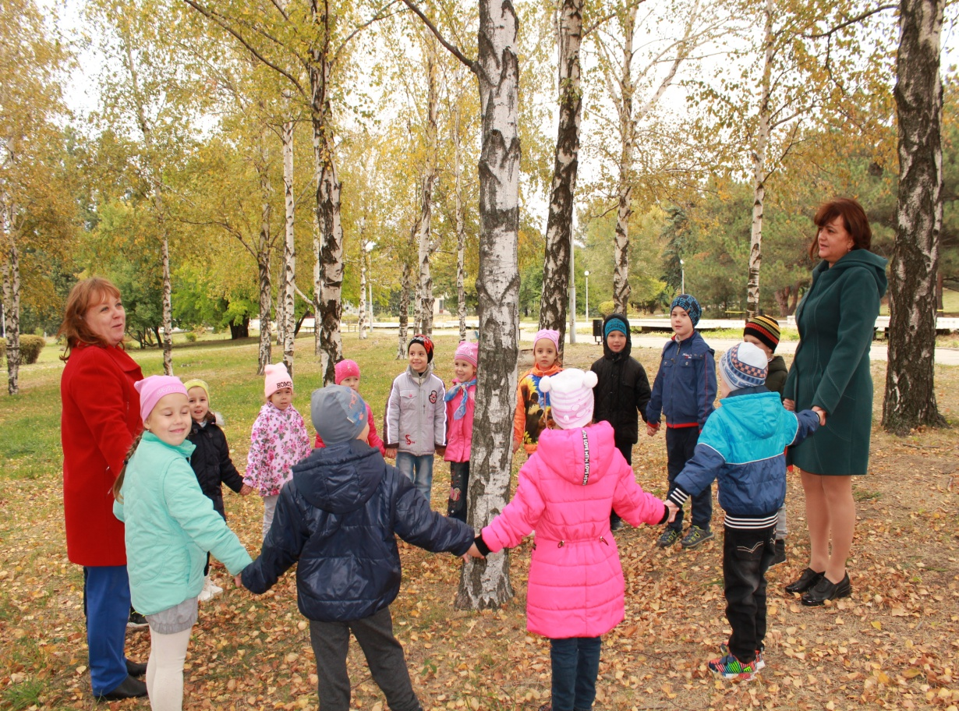
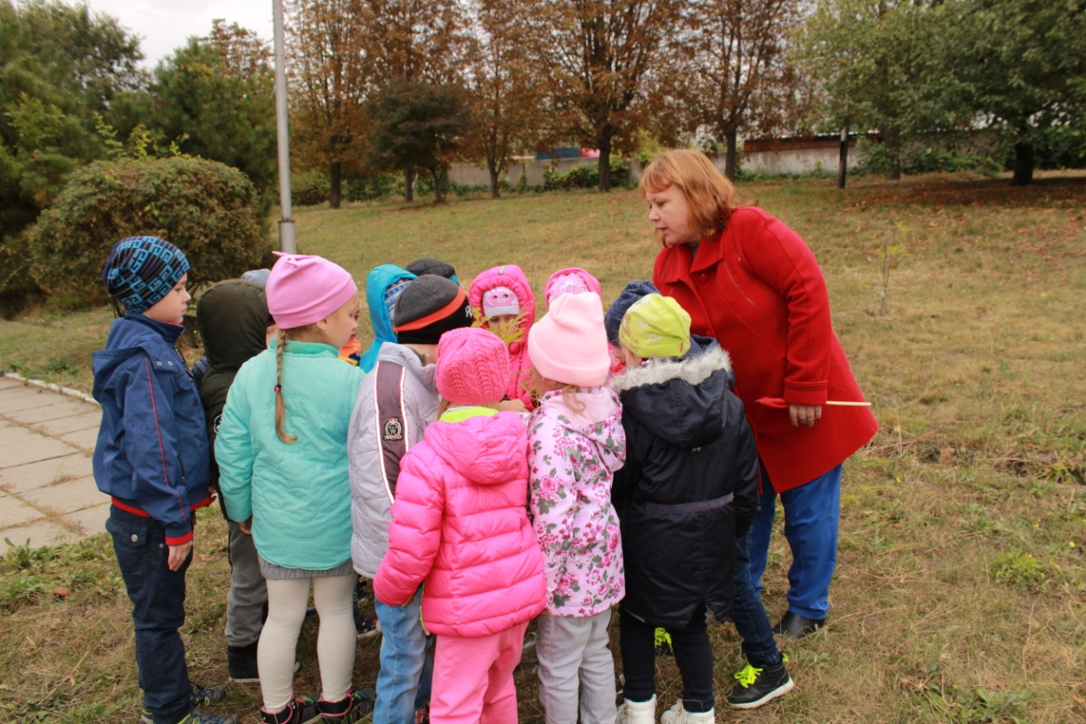

Slide 8
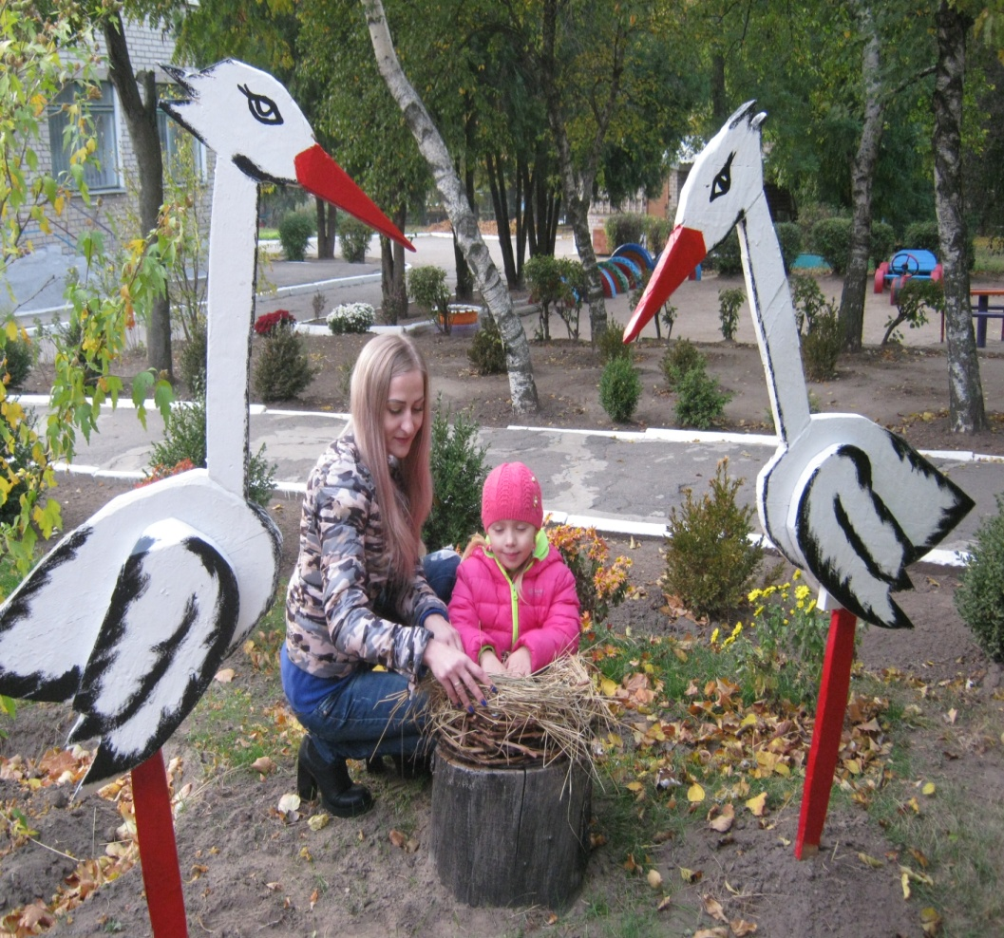
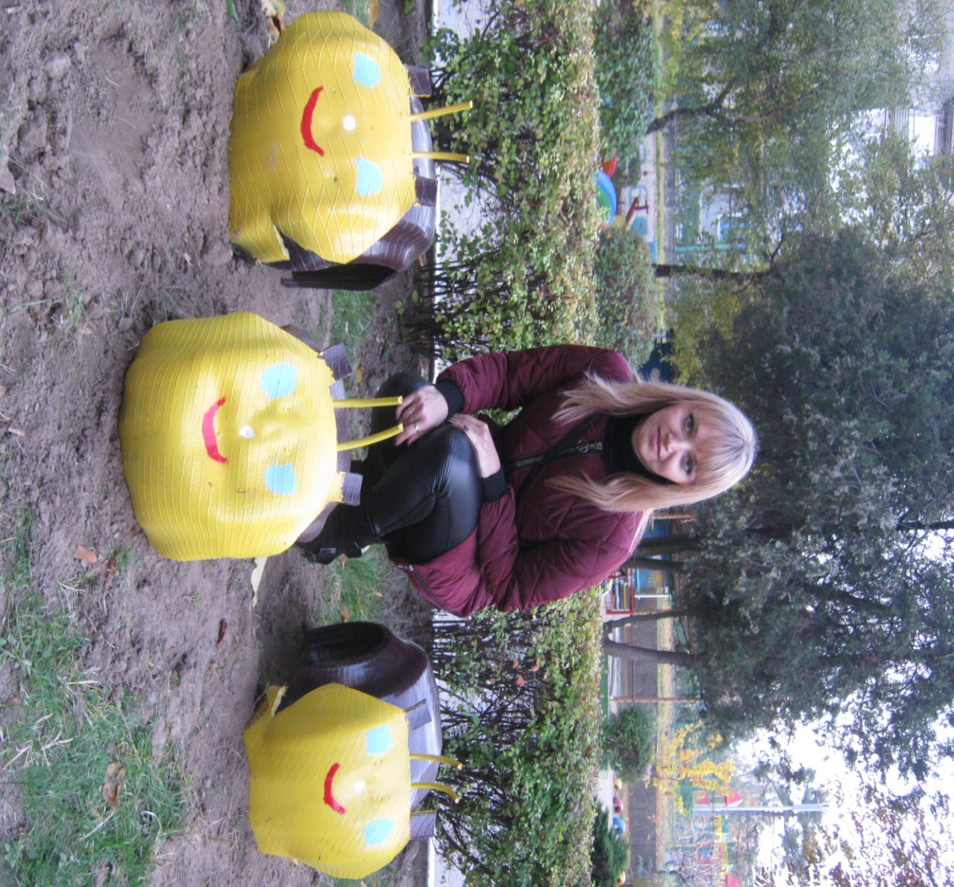
“Залюбки допомагають тата й мами ігровий майданчик прикрашати”

Slide 9
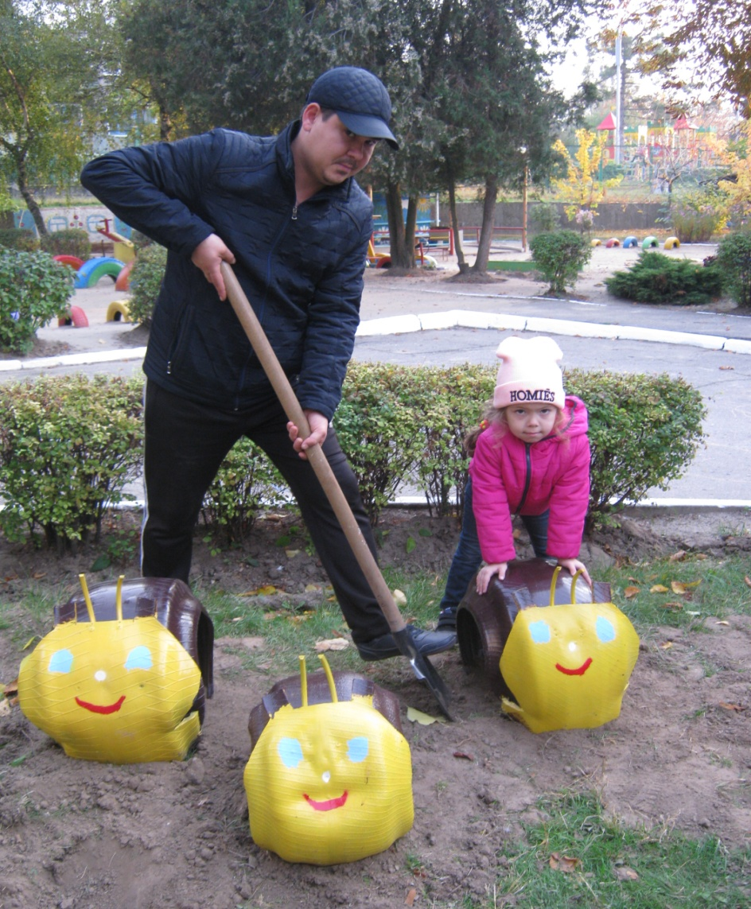
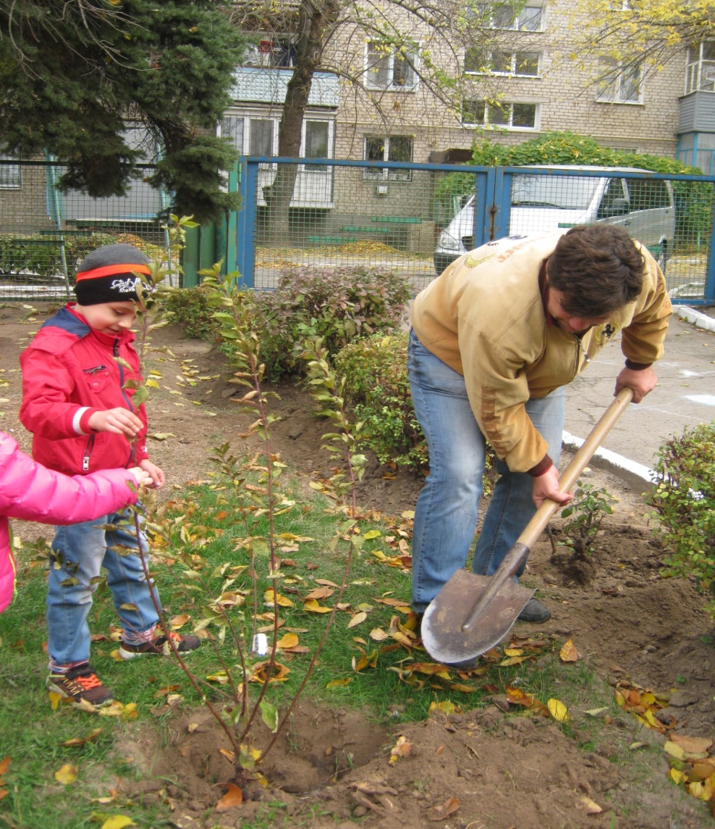

Slide 10
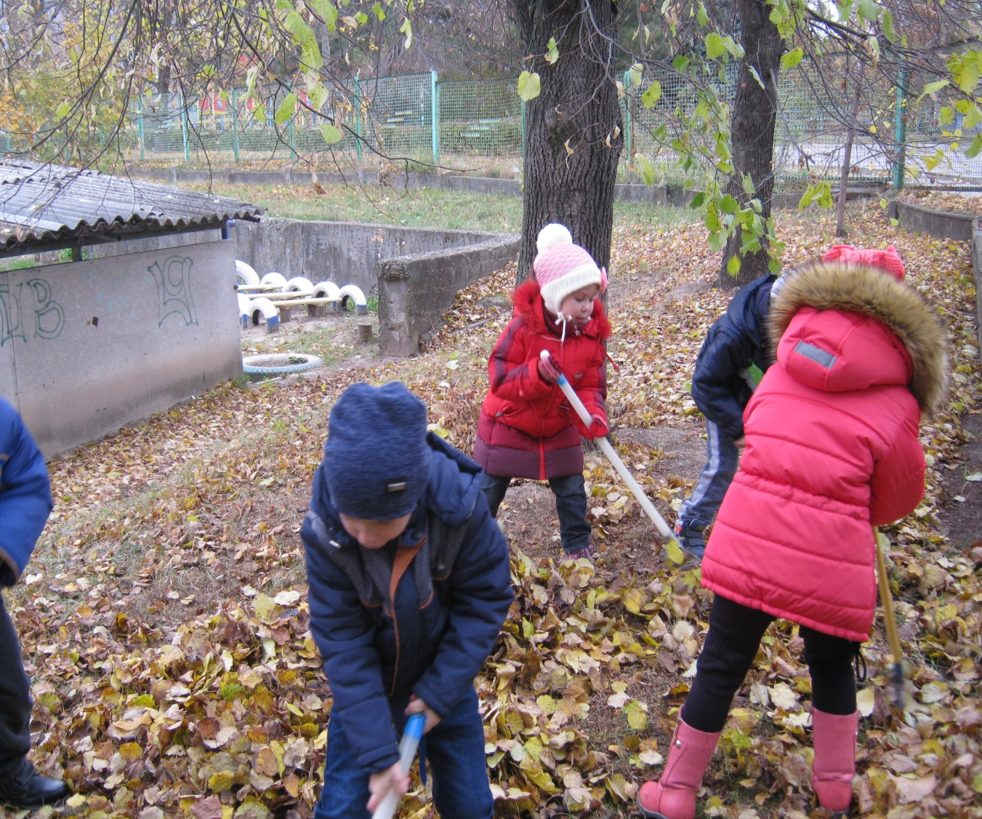
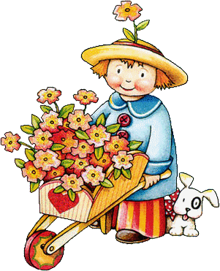
Трудовий десант “Допоможемо двірнику”

Slide 11
Шефство над малюками”Долонька дружби”(малюнок)
Руки сонцю підставляєм,
З сонцем в піжмурки пограєм.
До вподоби нам ця гра-
Любить сонце дітвора.

Slide 12
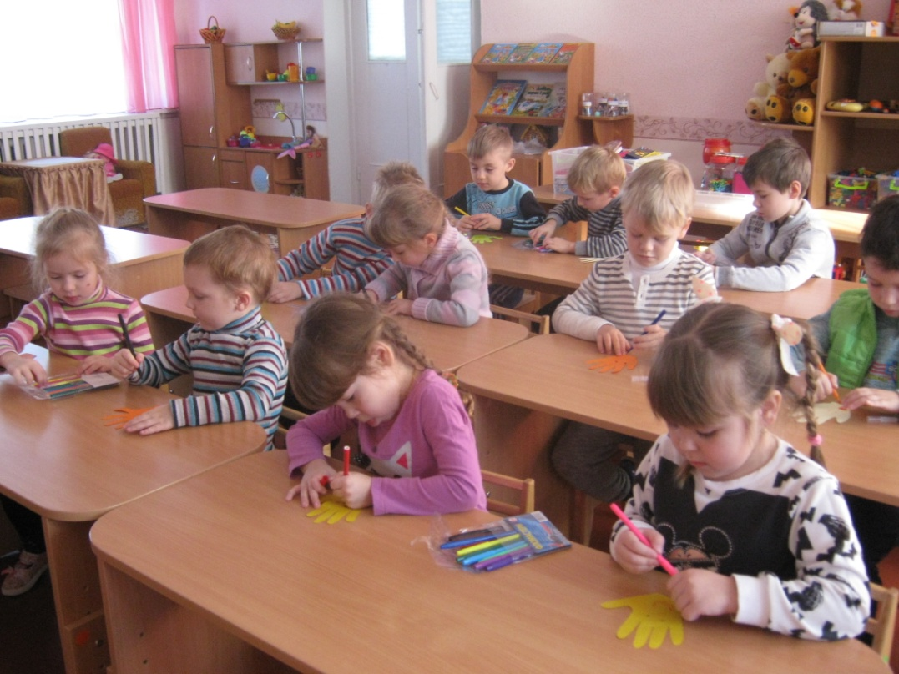
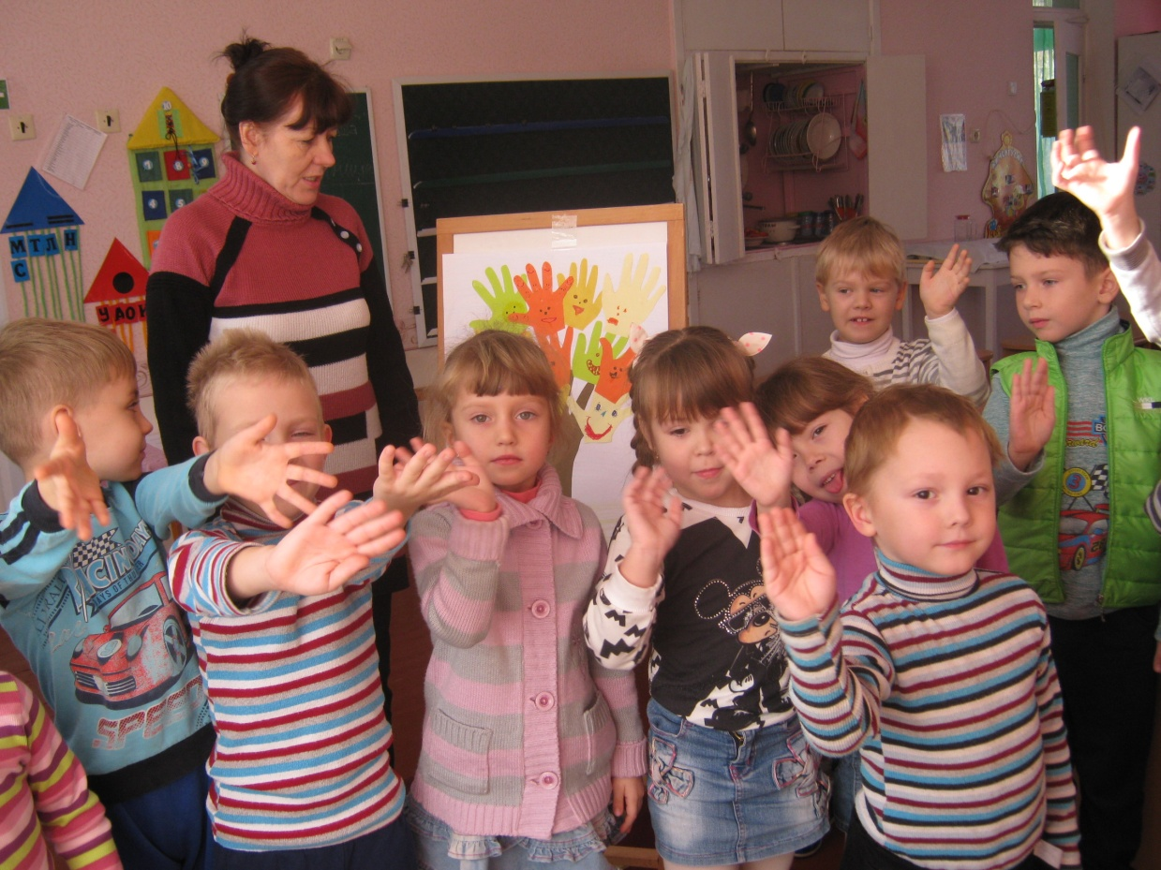

Slide 13
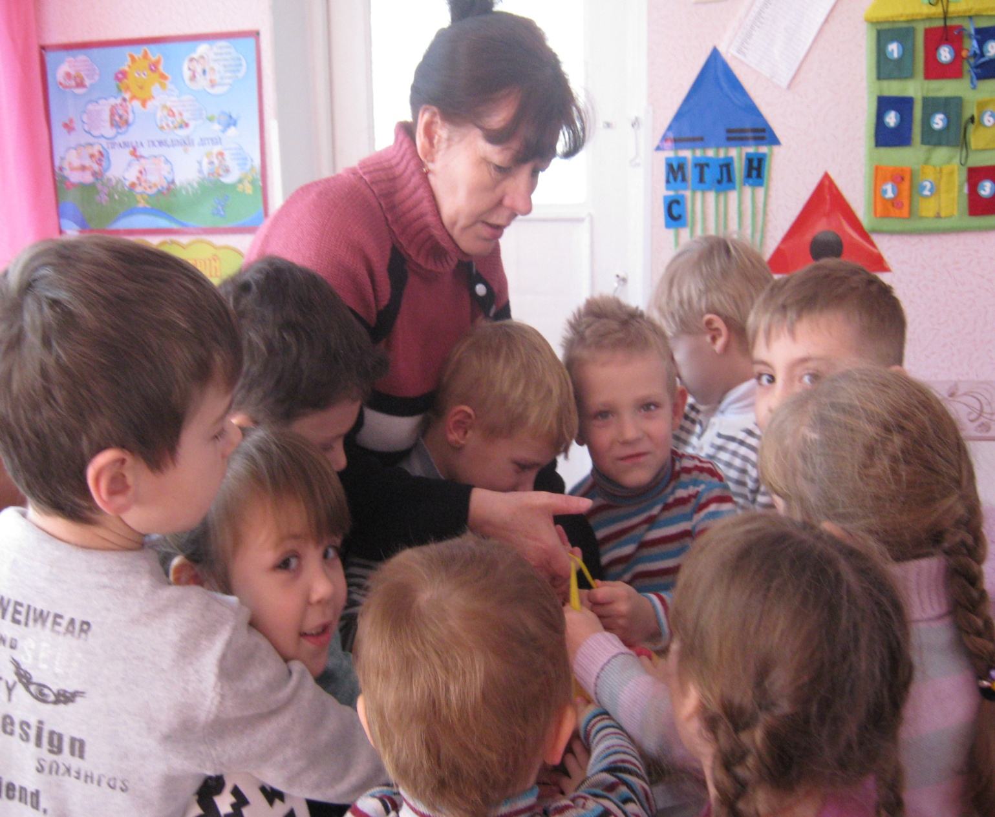
Акція “Милосердя”(допомога дітям –сиротам)
Нехай вчинки звучать гучніше ніж слова

Slide 14
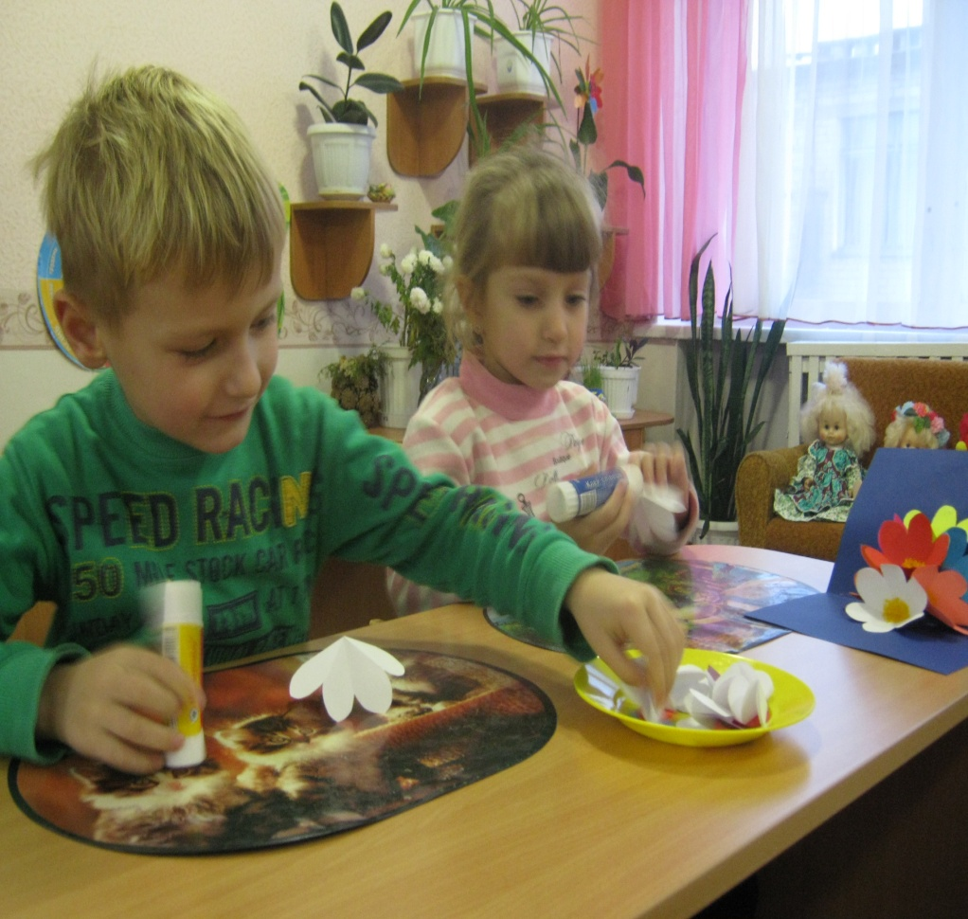
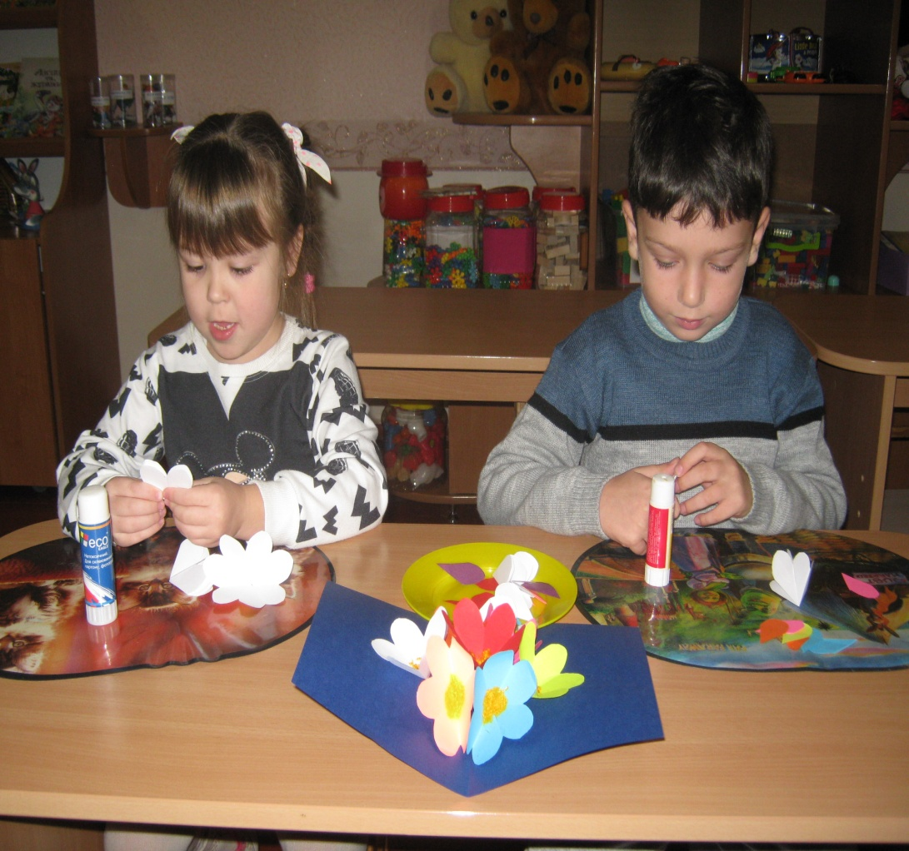
Виготовлення листівок колишнім працівникам дитячого закладу

Slide 15
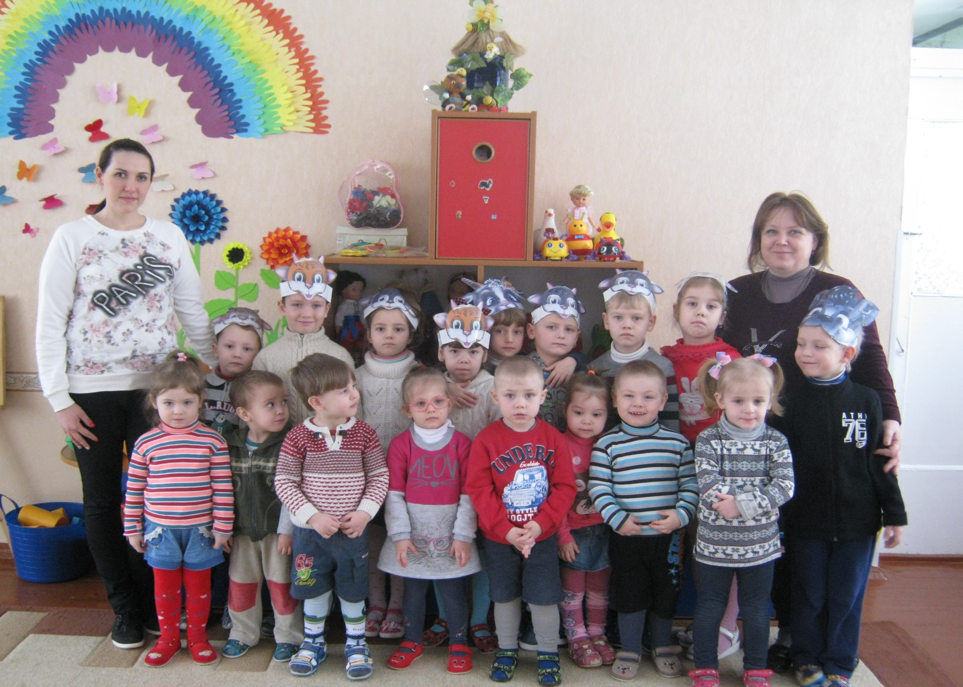
Показ малюкам казки” Вовк і семеро козенят ”(жити дружньою родиною)

Slide 16
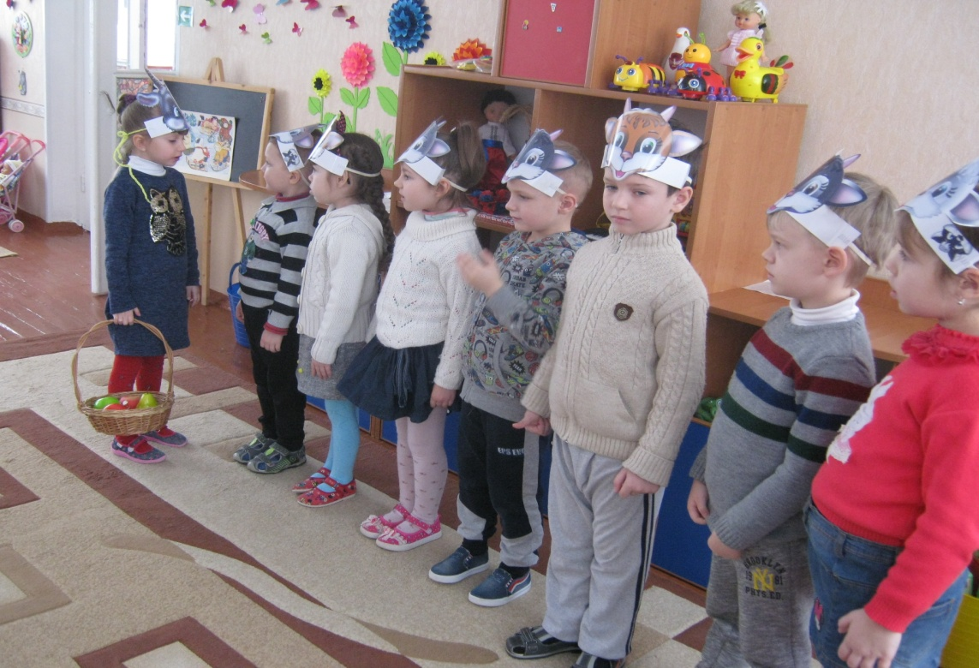
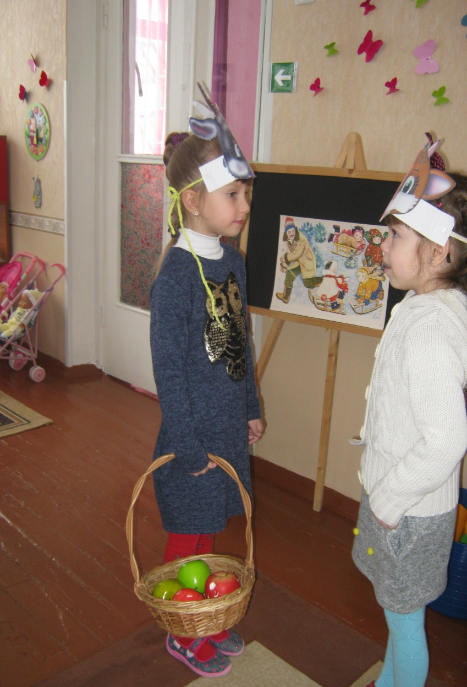
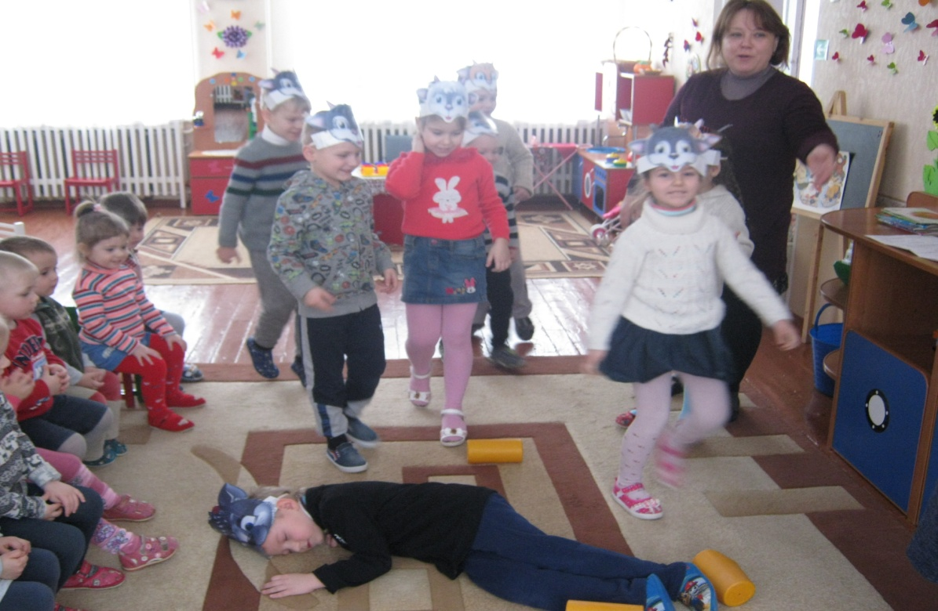

Slide 17
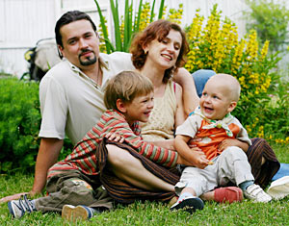
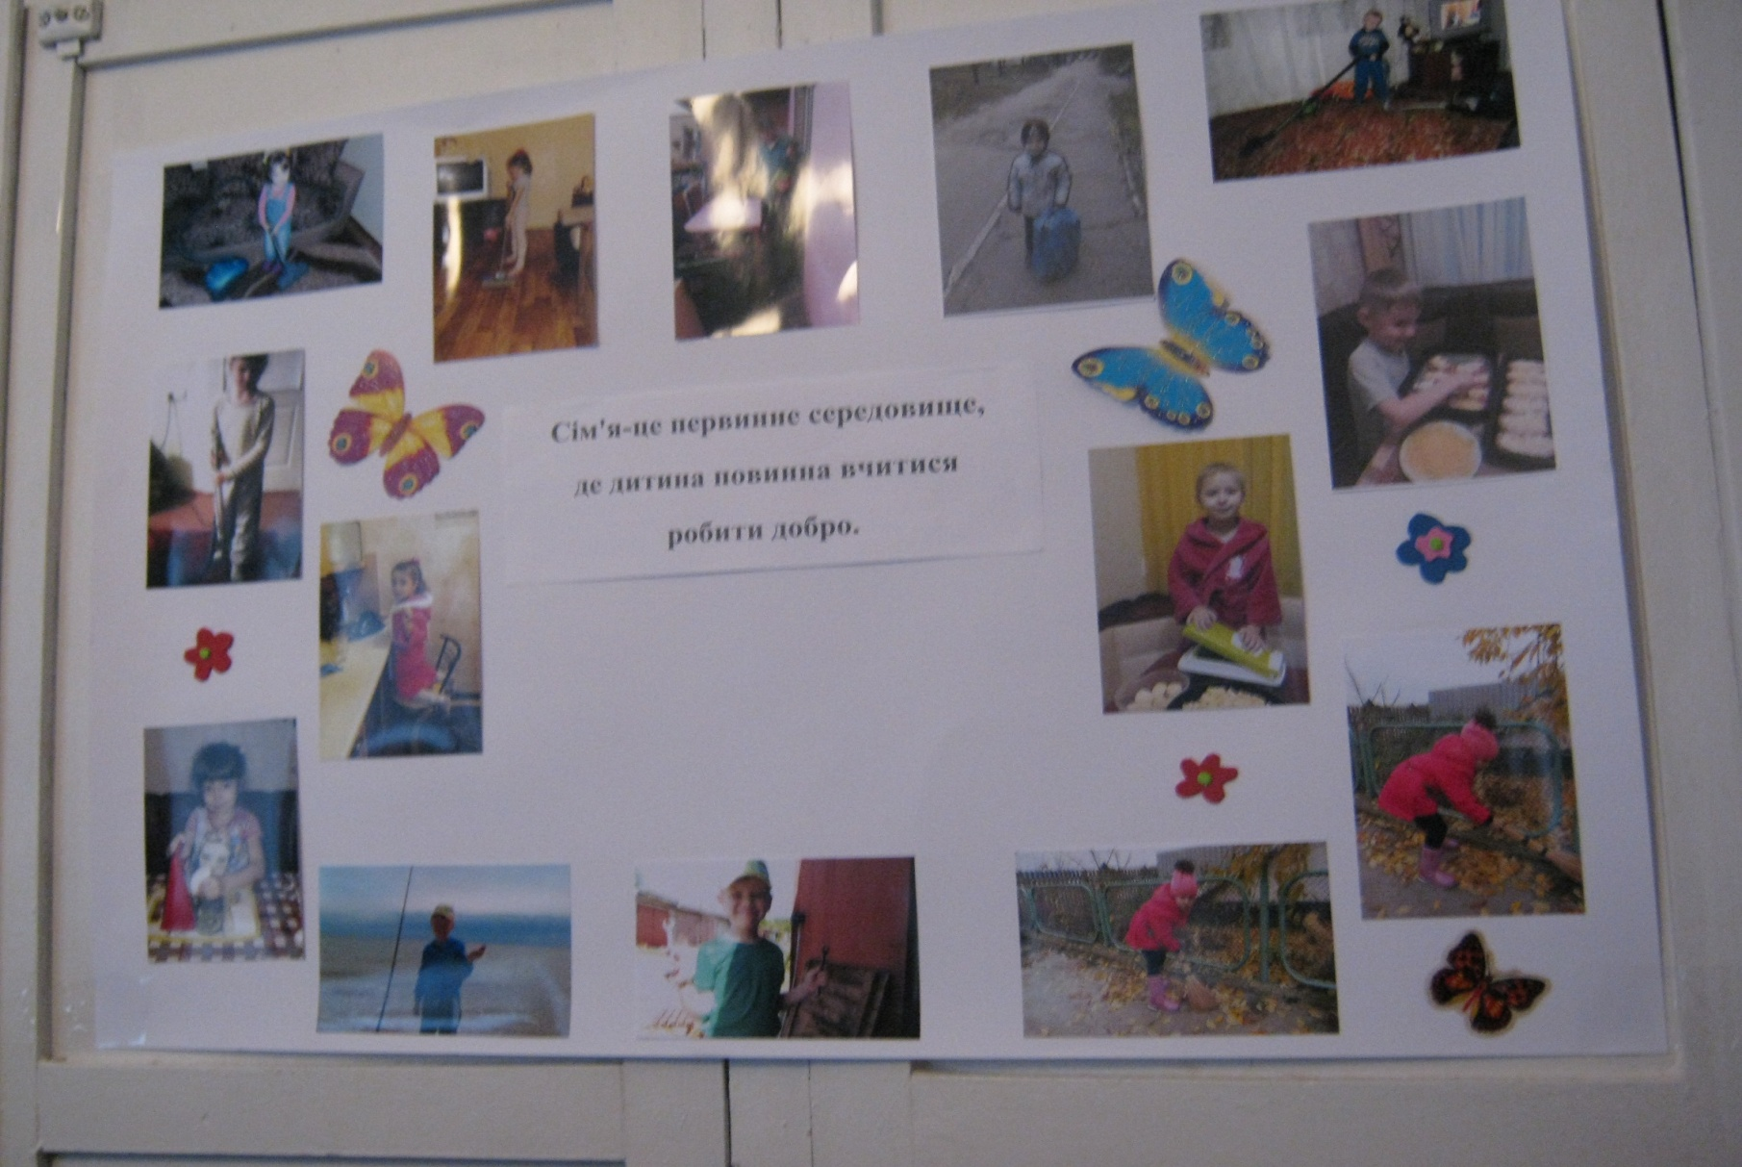
Фотовиставка “Як я допомагаю батькам”

Slide 18
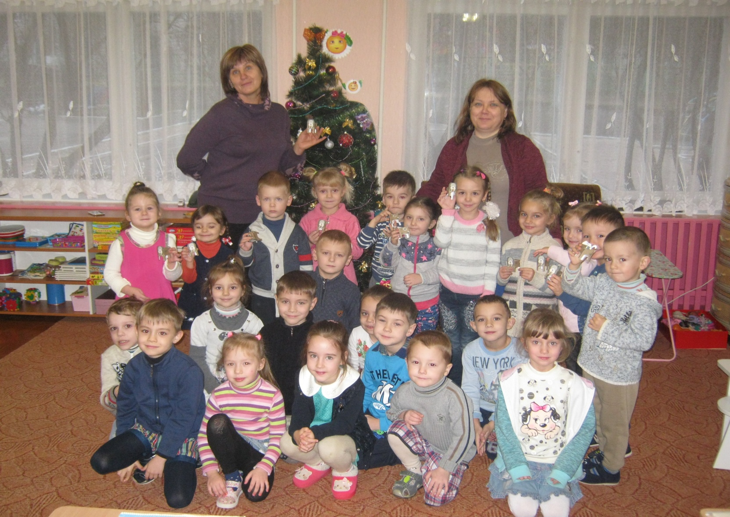
Подарунки малюкам на День Святого Миколая

Slide 19
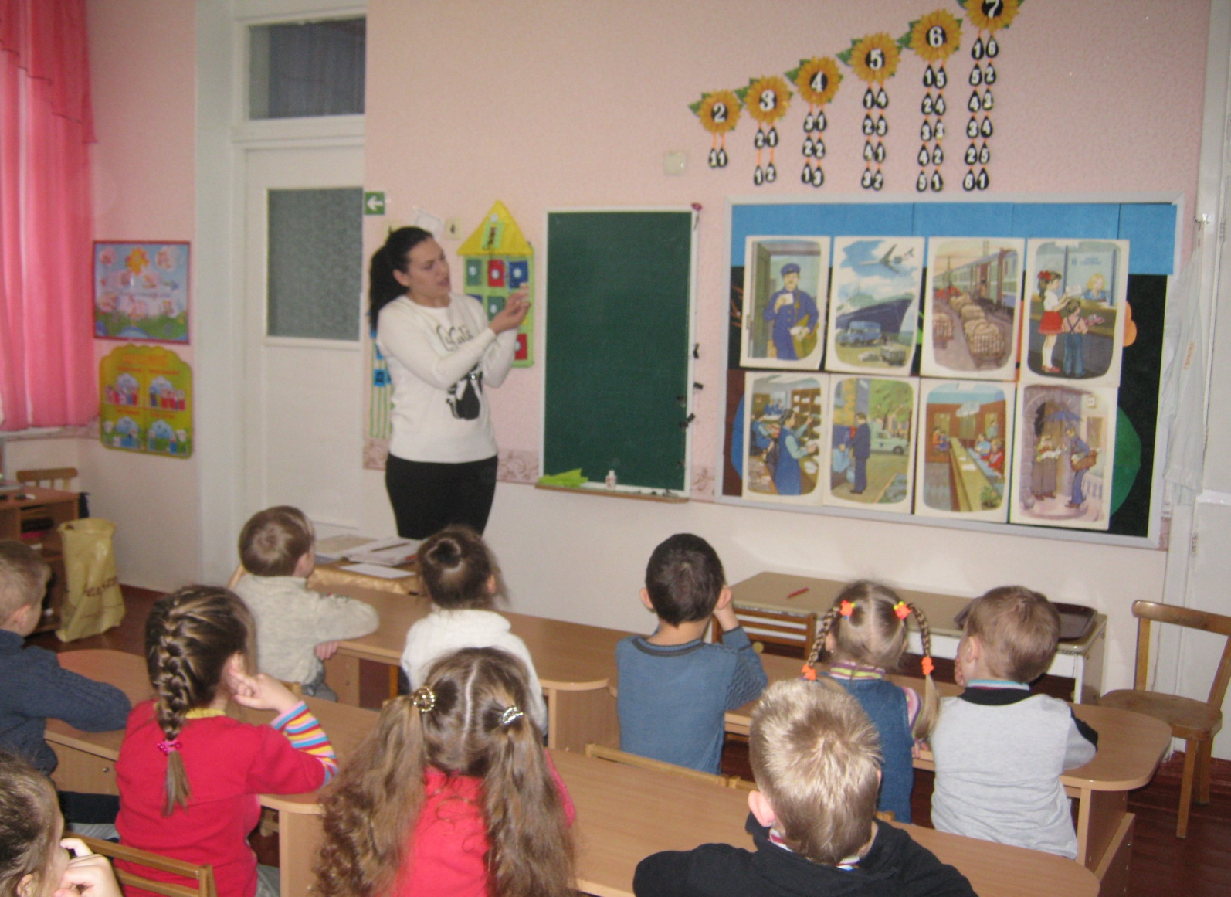
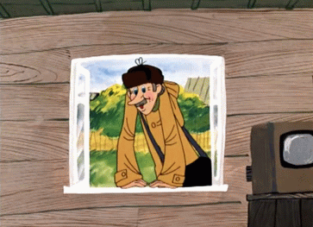
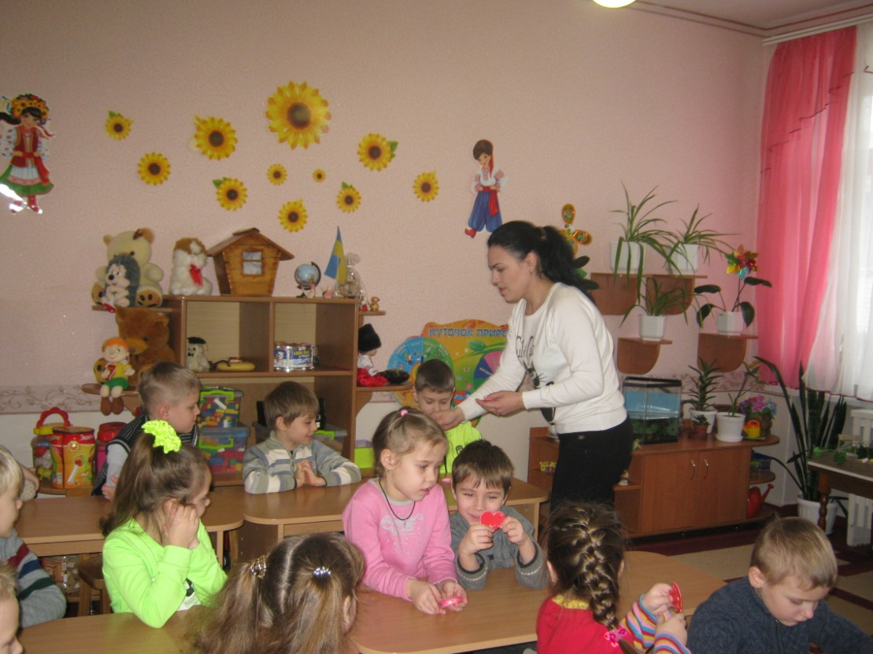
“Всі професії потрібні , всі професії важливі “(шануй працю інших)
Розповідь Міжури Анжеліки Євгенівни про професію – листоноша.

Slide 20
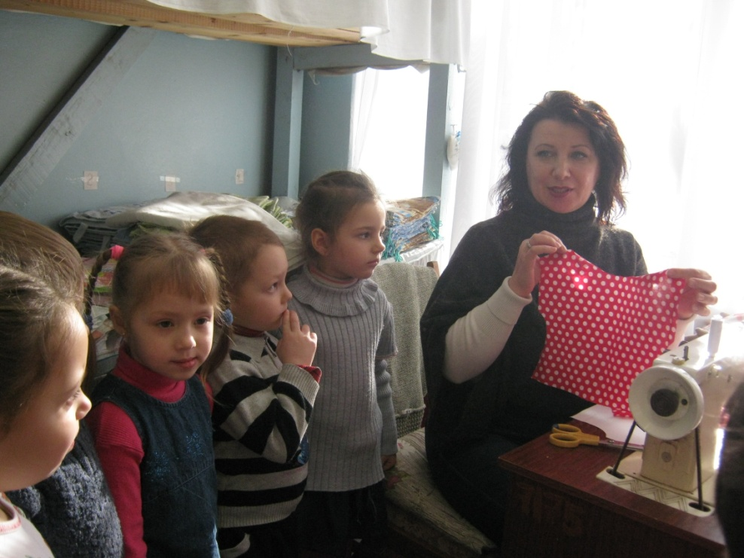
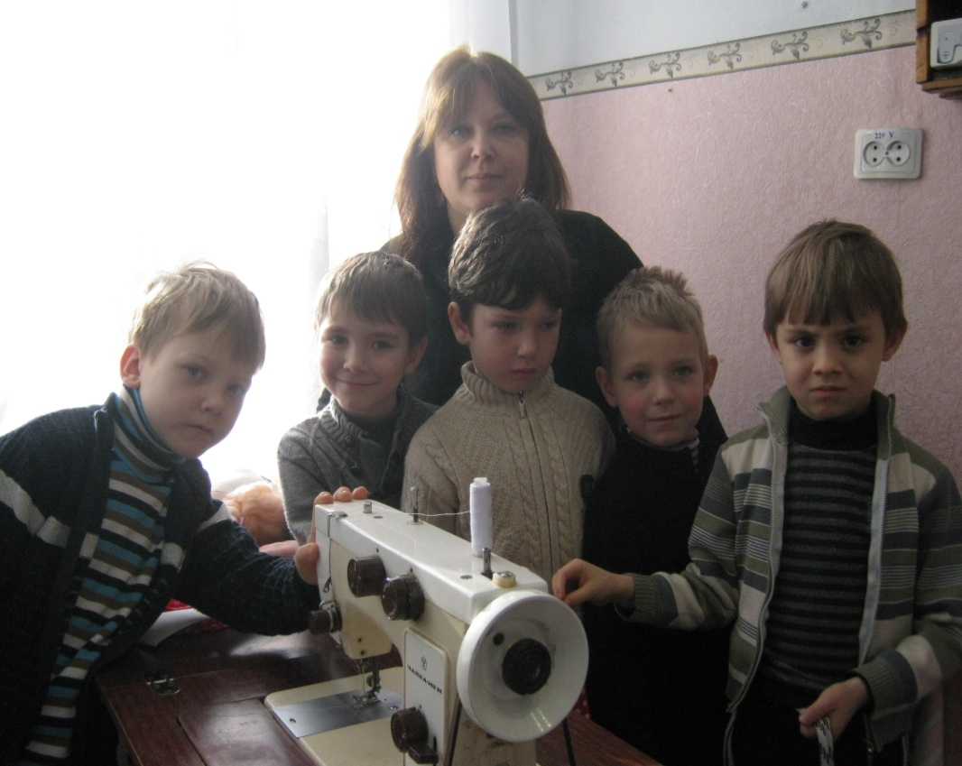
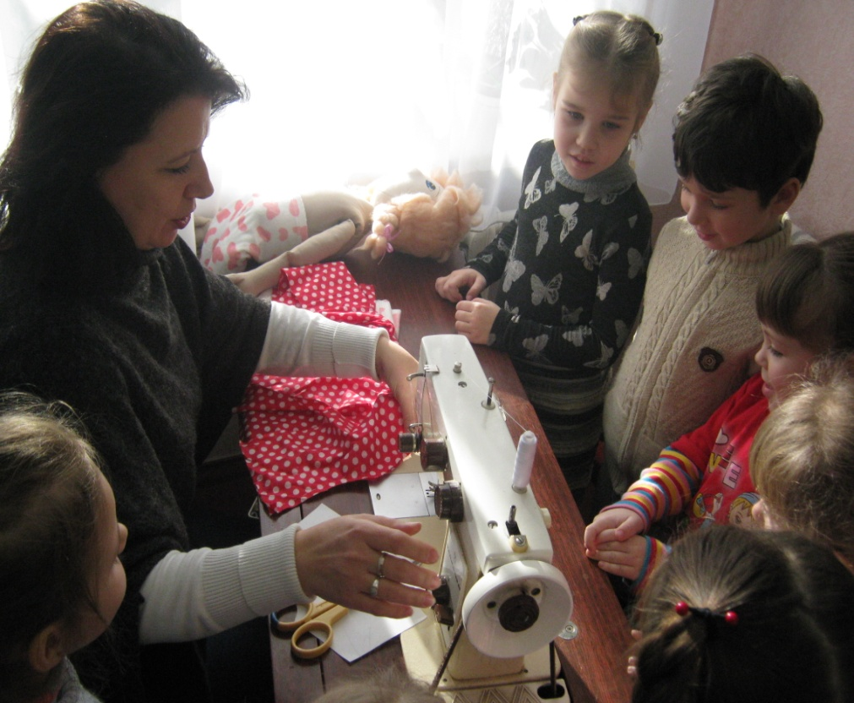
Захоплююча розповідь Татьяни Володимирівни про професію –швачка.

Slide 21
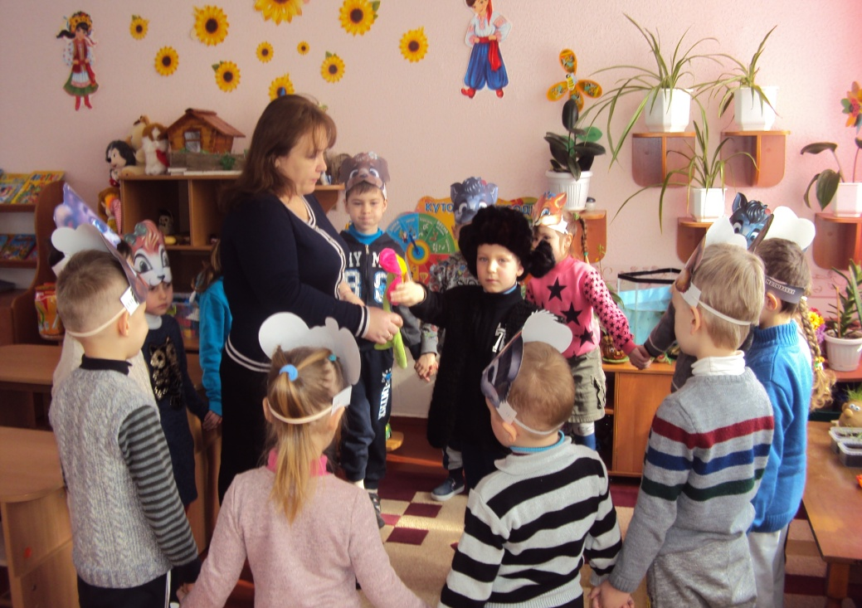
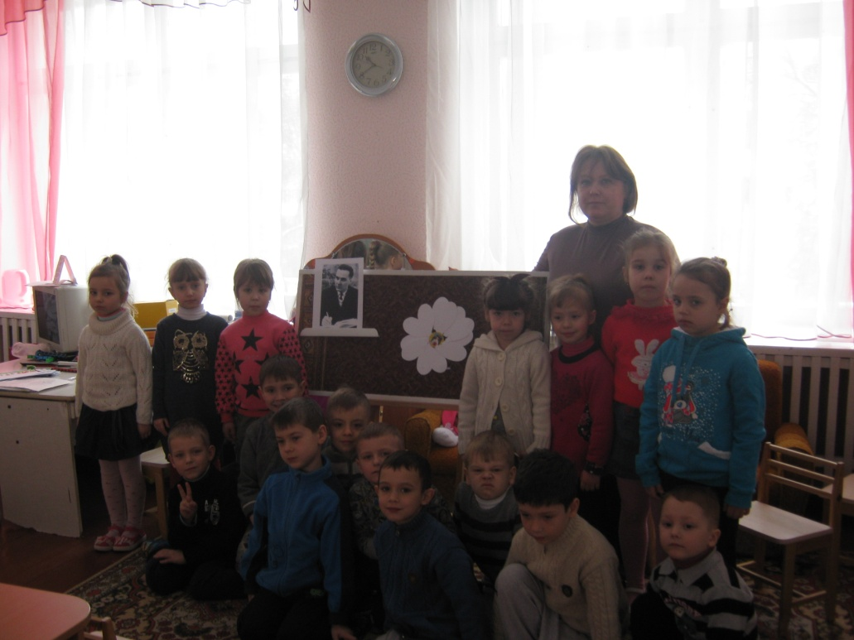
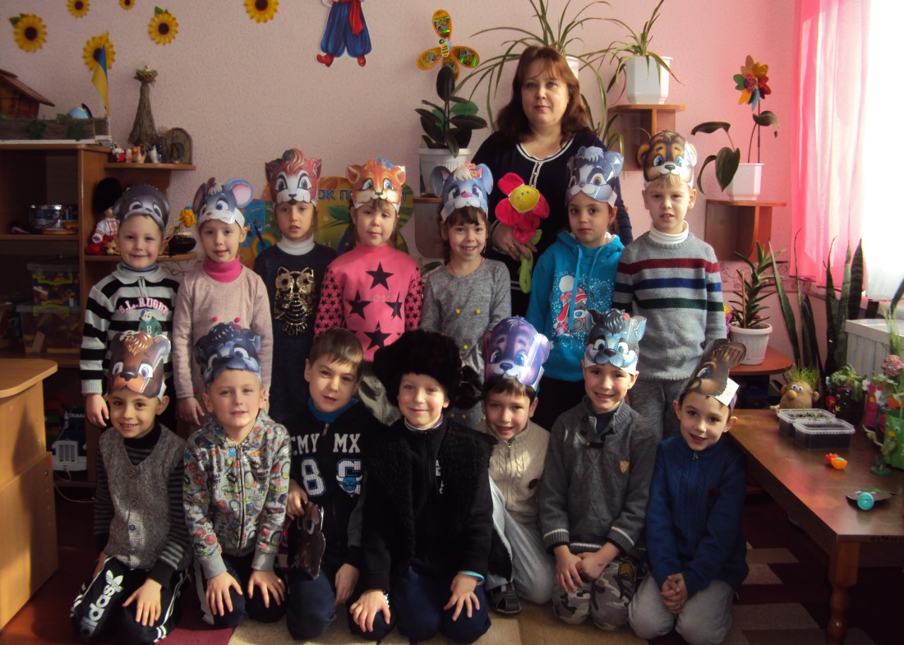
«Ознайомлення дітей з творами В.О.Сухомлинського»
“Синичка і дівчинка “
Гра “Склади ромашку”
“Як Сергійко навчився жаліти”
Гра “Добрий лісовик”

Slide 22
Відвідування дітьми дитини з обмеженими можливостями
Добрим бути просто чи не просто?
Не залежить доброта від зросту,
І дитина робить добру справу.
Як не кине друга на поталу.
Як людей полюбиш, пошануєш,
Силу для Добра в душі відчуєш.
І закрутиться земля скоріше.
Якщо разом станемо добріші.
Доброта з роками не старіє,
Доброта від холоду зігріє
І якщо вона як сонце світить.
То радіють і дорослі й діти.

Slide 23
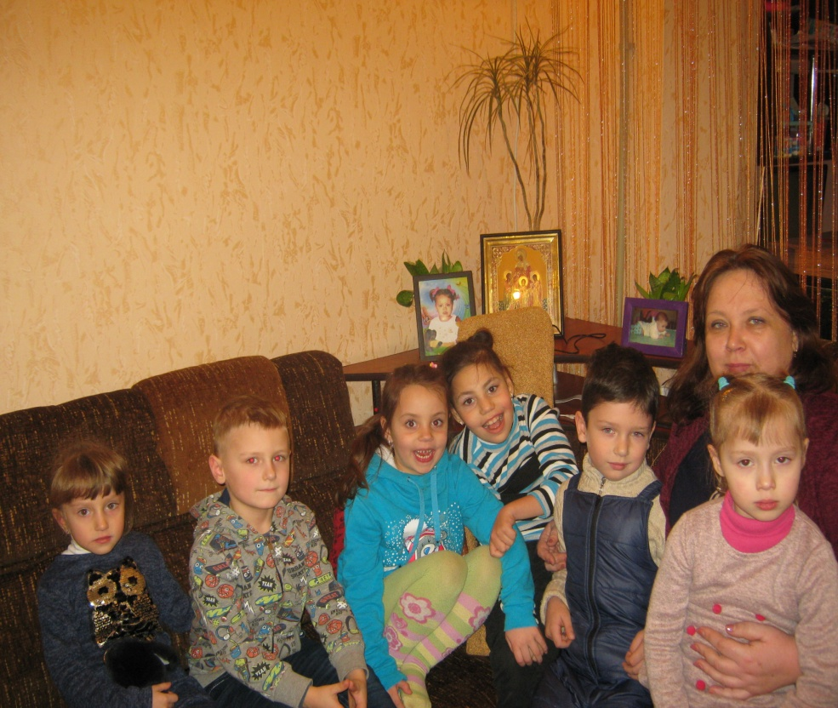
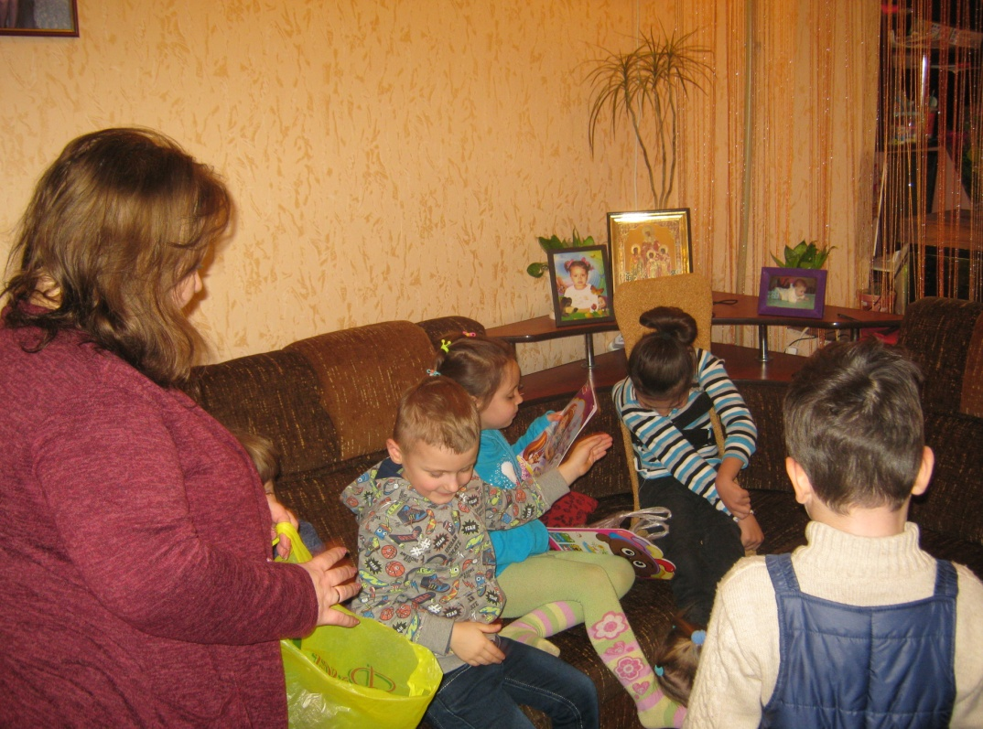
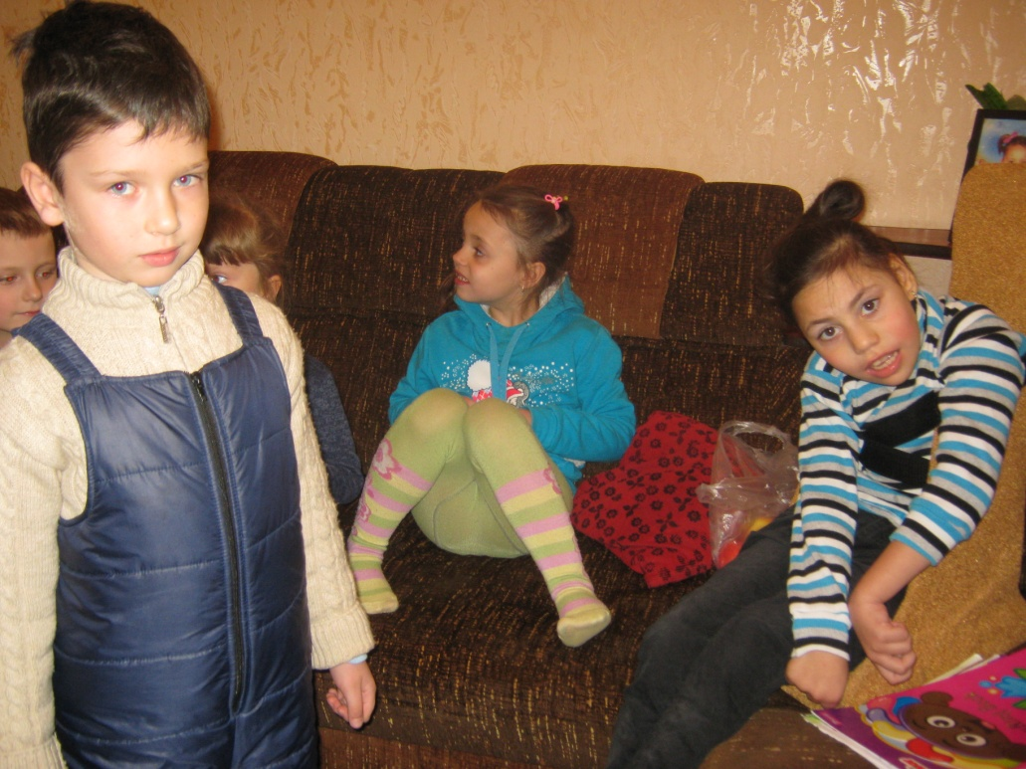
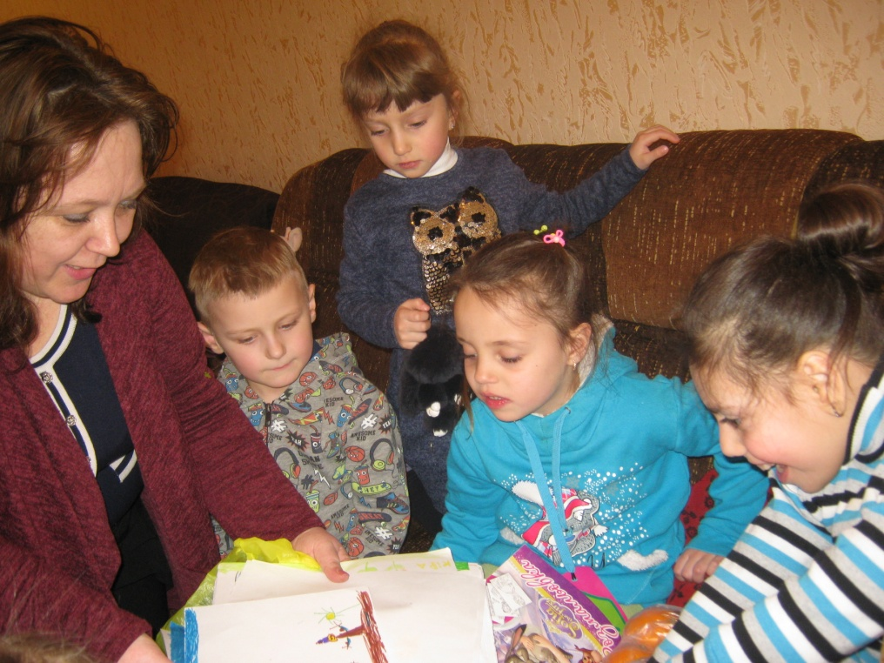

Slide 24
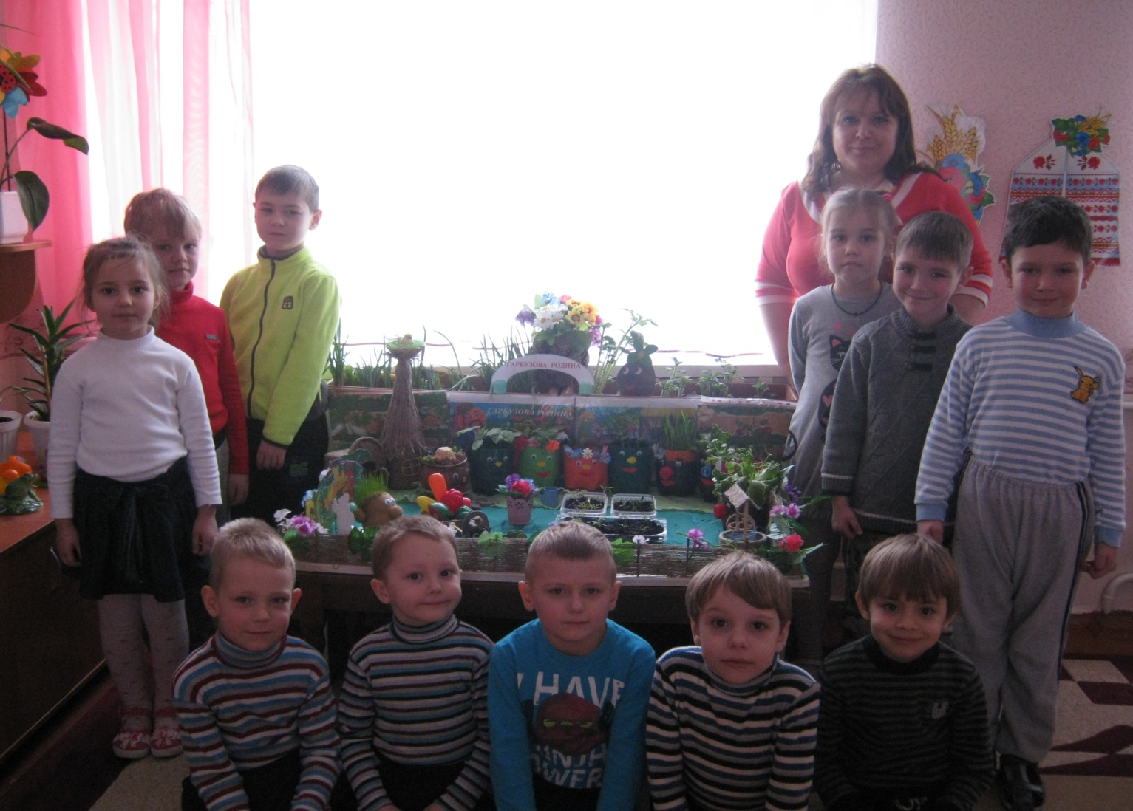
Город на підвіконні «Гарбузова родина «
«...добрі почуття своїм корінням сягають у дитинство, а людяність, доброта, лагідність, доброзичливість народжуються в праці, турботах, хвилюваннях про красу навколишнього світу... якщо добрі почуття не виховані у дитинстві, їх ніколи не виховаєш...» (Сухомлинський В.О.).

Slide 25
Спіши творити добро !!! Живи, добро звершай! Та нагород за це не вимагай. Лише в добро і вищу правду віра Людину відрізняє від мавпи і від звіра. Хай оживає істина стара: Людина починається з добра!
БАЖАЄМО ВСІМ ЩАСТЯ, ДОБРА, ЛЮБОВІ.

